Slide 1

«Физическое развитие детей раннего возраста»

Slide 2


Slide 3
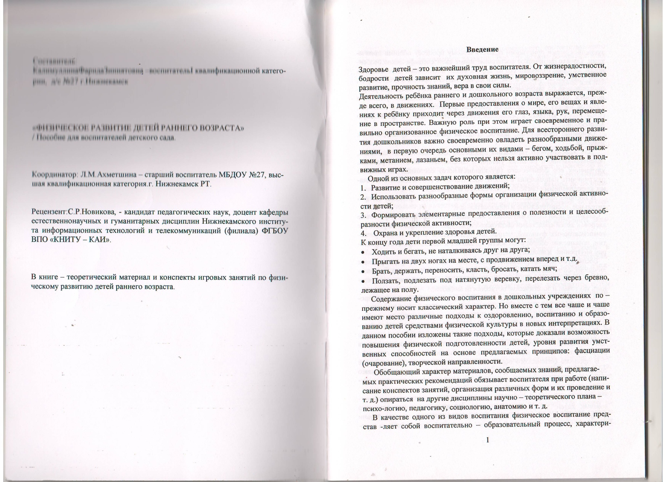

Slide 4
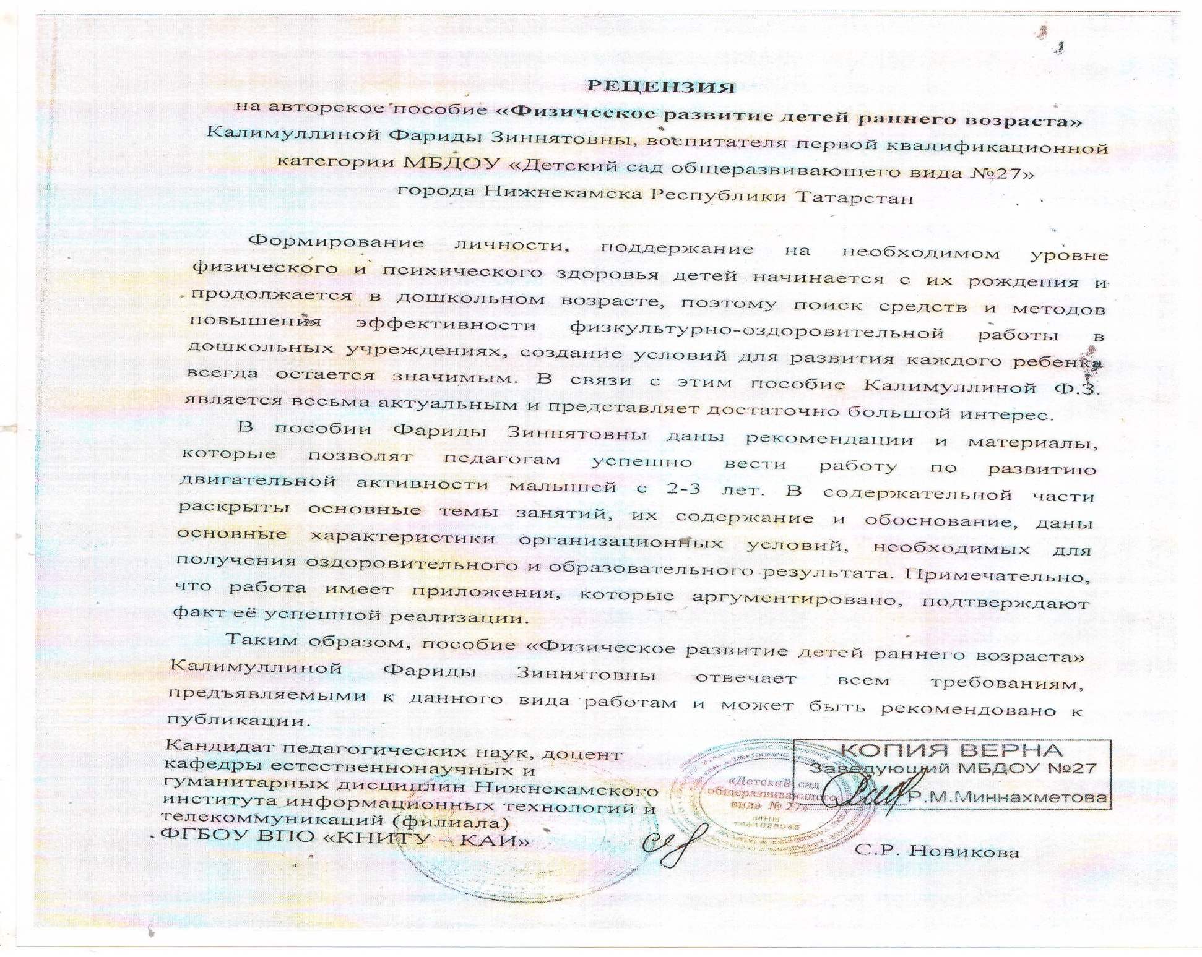

Slide 5
Экспертное заключение
на пособие для воспитателей детского сада «Физическое развитие детей раннего возраста», составленное Калимуллиной Фаридой Зиннятовной, воспитателем МБДОУ «Детский сад общеразвивающего вида №27»
г. Нижнекамска Республики Татарстан
№ п/п | Наименование критерия |  | Количество баллов
№ п/п | Наименование критерия |  | Количество баллов
1. | Соответствие содержания разработки целям дошкольного образования и действующим ФГОС ДО |  | 10 баллов
2. | Актуальность и новизна предложенных подходов в части введения и реализации ФГОС ДО. В том числе: эффективность сочетания в работе традиционного и инновационного содержания и опыта деятельности педагога. |  | 10 баллов
3. | Научно-методическая обоснованность (ценность) педагогической разработки. Полнота содержания учебного и другого материала, включенного в методические рекомендации, реалистичность и т.д. |  | 10 баллов
4. | Практическая ценность и социальная значимость предложенного материала, возможность адаптации для использования в других ДОУ. |  | 10 баллов
5. | Преемственность содержания педагогической разработки, логичность. |  | 10 баллов
6. | Наличие в педагогической разработки технологической составляющей, методов и форм обучения поставленным целям. |  | 10 баллов
7. | Связь целей и результативности в предложенной педагогической разработке. |  | 10 баллов
8. | Контролируемость итоговых результатов программы. |  | 10 баллов
9. | Соответствие материалов требованиям к содержанию и оформлению. Соответствие жанру разработки. |  | 5 баллов
10. | Наличие и адекватность списка литературы. |  | 5 баллов
Итоговая оценка программы |  | 90 баллов

Slide 6

Содержательно педагогическая разработка отвечает требованиям дошкольного образования.

Slide 7
Здоровье – высшая награда
Оно не рядом, не вблизи.
К нему шаг в день,
Но делать надо.
Иди, карабкайся, ползи!
Что такое здоровье?
«Здоровье – это состояние полного физического, душевного и социального благополучия, а не только отсутствие болезней и физических дефектов».

Slide 8
От чего зависит здоровье?
Здоровье человека – результат сложного взаимодействия социальных, средовых и биологических факторов. Считают, что вклад различных влияний в состояние здоровья следующий:
Наследственность – 20%
Окружающая среда – 20%
Уровень медицинской помощи – 10%
Образ жизни – 50%.
Из этого следует, что формировать позитивное отношение к здоровому образу жизни необходимо с раннего возраста.
В общей системе развития человека физическое воспитание ребенка дошкольного возраста занимает особое место. Именно в дошкольном возрасте закладываются основы крепкого здоровья, правильного физического развития, высокой работоспособности; в эти годы происходит становление двигательной деятельности, а также начальное воспитание физических качеств.

Slide 9


Slide 10
В развитии самостоятельной двигательной активности ребенка взрослому принадлежит ведущая роль.
Актуальность данной проблемы в том, что дети в большинстве своем испытывают «двигательный дефицит», то есть количество движений, производимых ими в течение дня, ниже возрастной нормы.

Slide 11
С позиции изучаемой мною проблемы, необходимо подчеркнуть, что приобретение ребенком огромного количества двигательных умений и навыков, которые в значительной мере перекрывают врожденные двигательные задатки благодаря высокой пластичности мозга и удлиненному периоду биологического созревания, может быть достигнуто только при целенаправленном грамотно организованном двигательном режиме в группе.

Slide 12
Цель: Показать использование комплекса мер в работе с детьми 1 младшей группы и вариантов осуществления поиска решения поставленной проблемы.

Slide 13
Физическое воспитание детей включает следующие задачи:
Охрану и укрепление здоровья ребенка, нормальное функционирование всех органов и систем организма;
Обеспечение своевременного и полноценного физического развития;
Развитие движений;
Воспитание культурно-гигиенических навыков.

Slide 14


Slide 15
Основная задача — улучшение состояния здоровья и физического развития, повышение работоспособности, расширение функциональных возможностей развивающегося организма, формирование двигательных навыков (ходьба, бег, метание, лазание и т.д.) и двигательных качеств (быстрота, сила, ловкость, выносливость). При этом должны решаться задачи оздоровления, образования и воспитания.

Slide 16
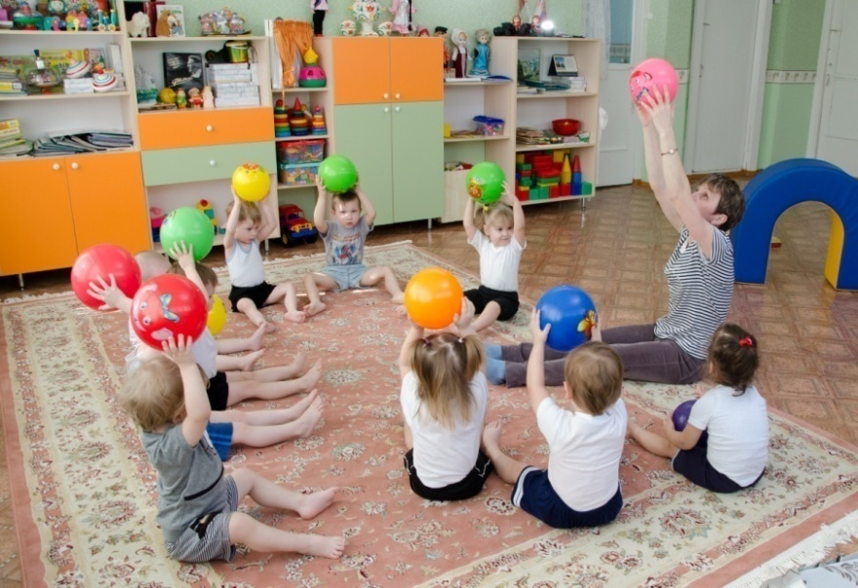
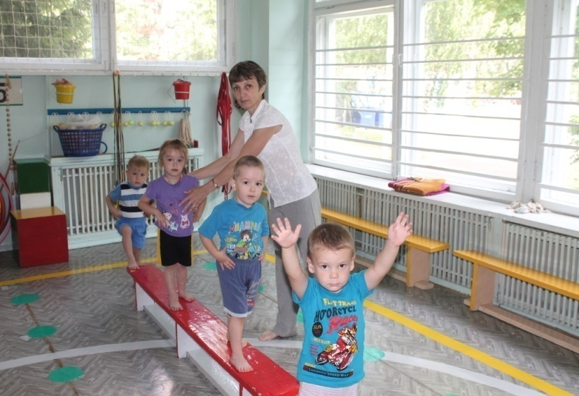
Мы на занятиях

Slide 17
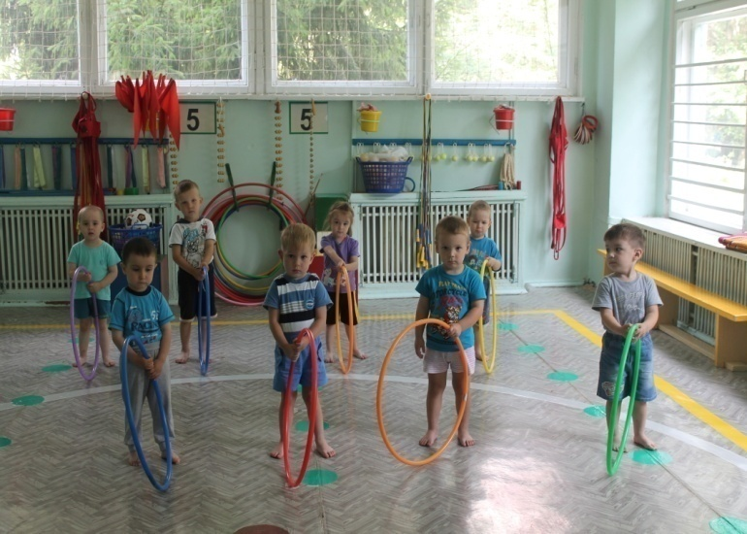
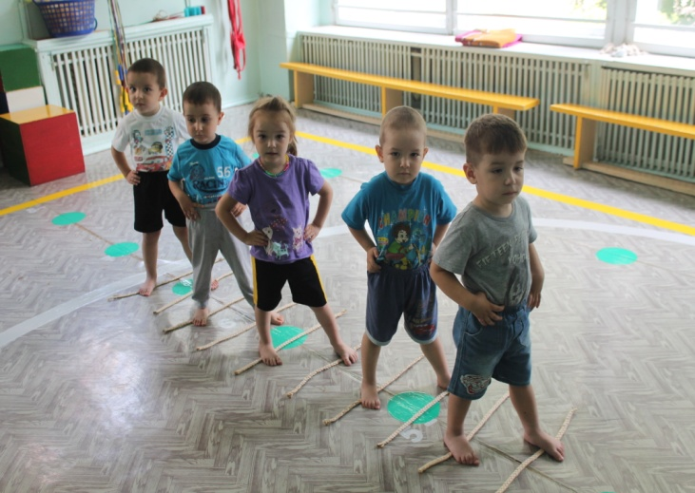
«Прокати обруч»
Массаж стопы

Slide 18
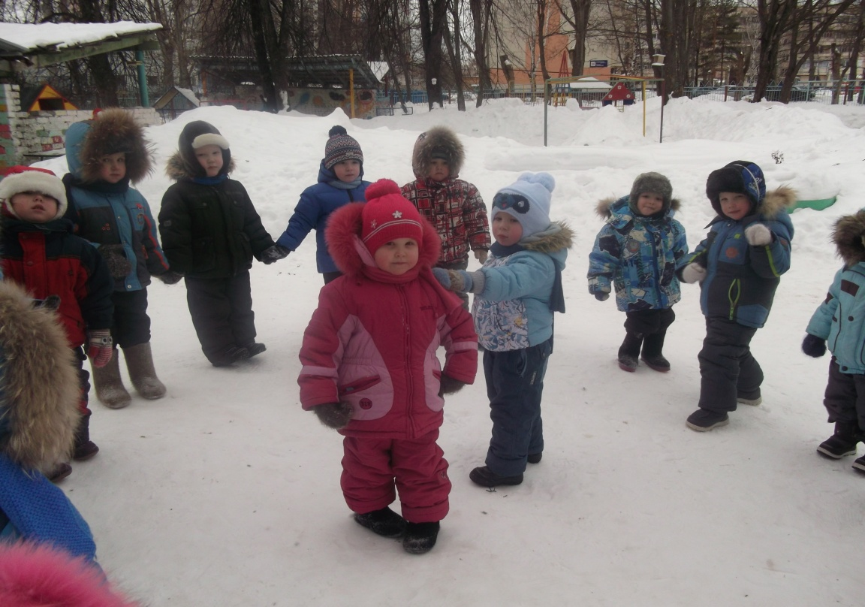
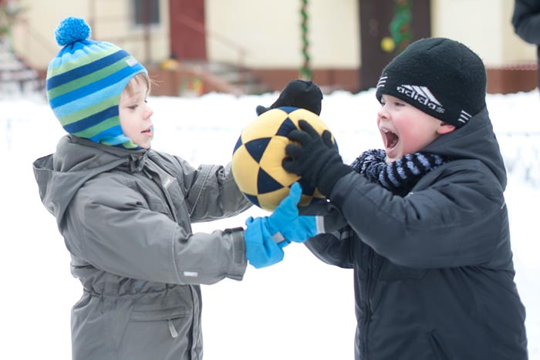
Прогулка на
свежем воздухе

Slide 19
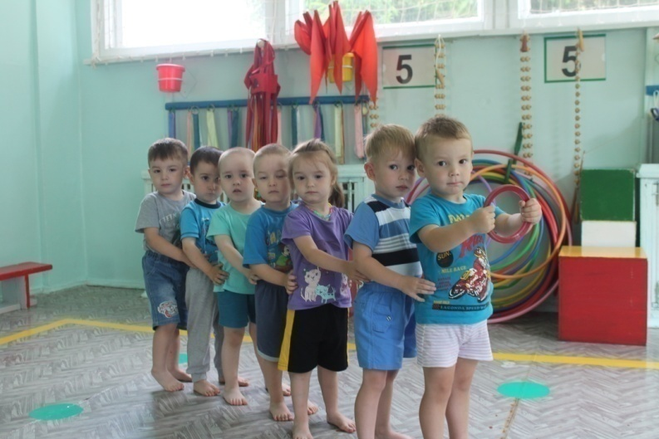
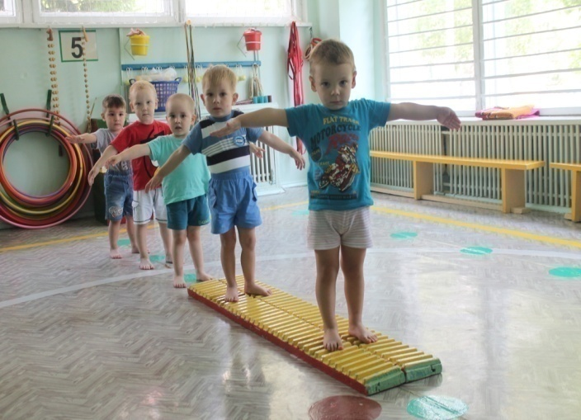
Мы поехали за здоровьем

Slide 20
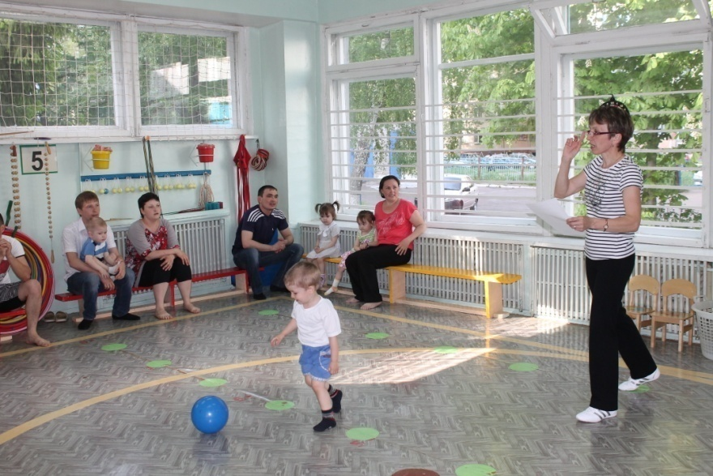
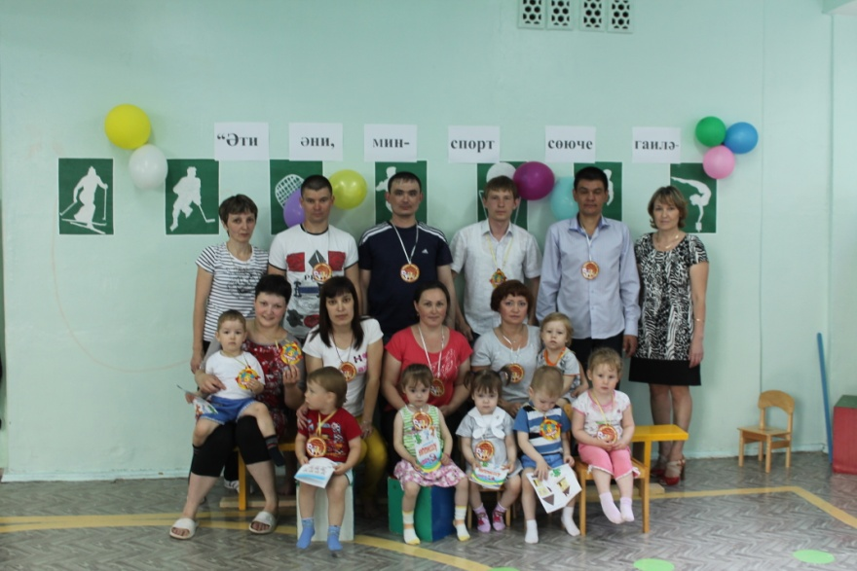
“Әти, Әни , мин – спорт сөюче гаилә”

Slide 21
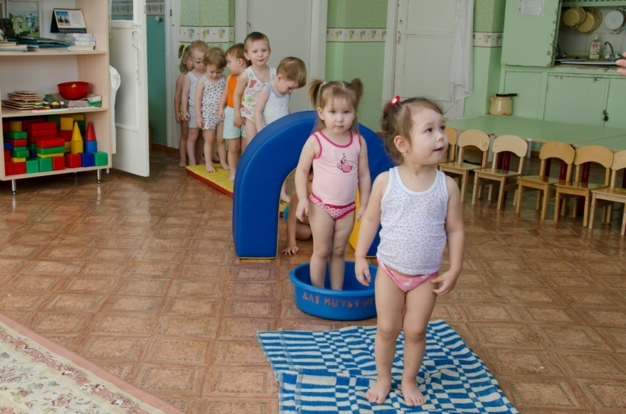
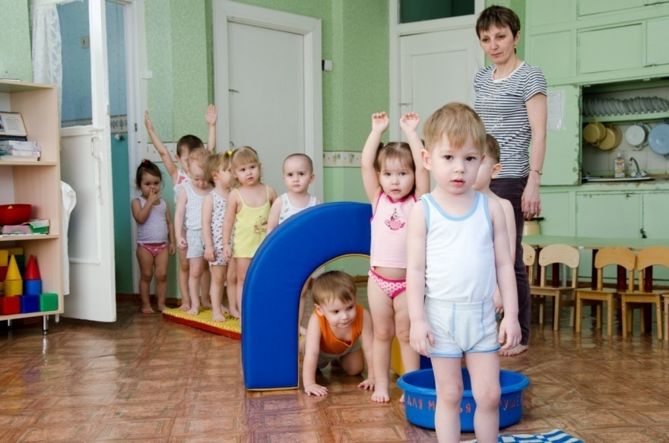
Закаливание после сна

Slide 22
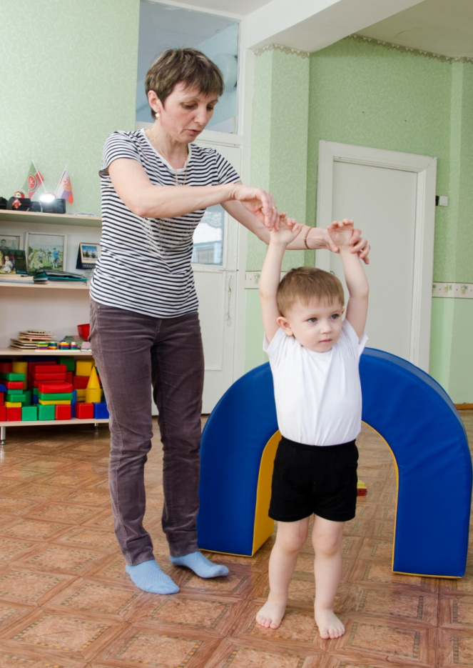
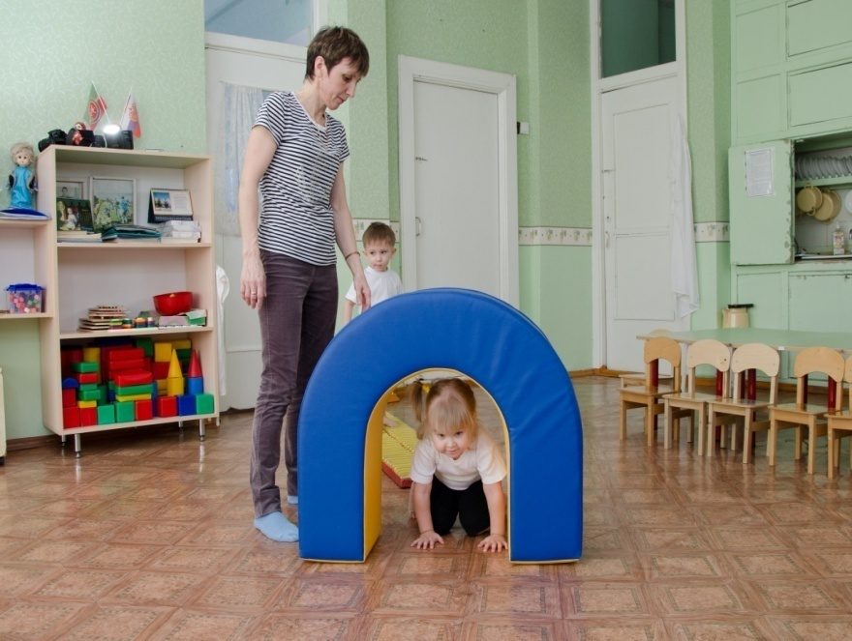
Спину держим прямо

Slide 23
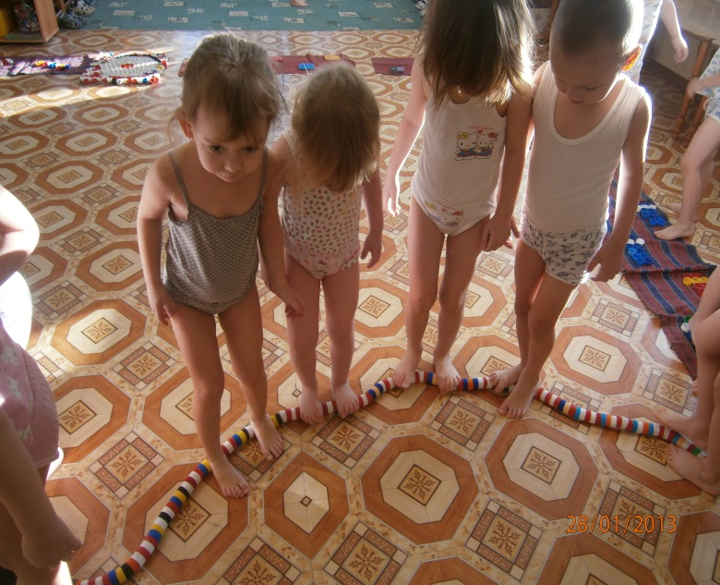
Закаливание является одним из основных факторов развития детей. Поэтому необходимо начинать процедуры с раннего возраста. Правильно организованная деятельность позволяет более успешной адаптации детей к условиям детского сада.

Slide 24
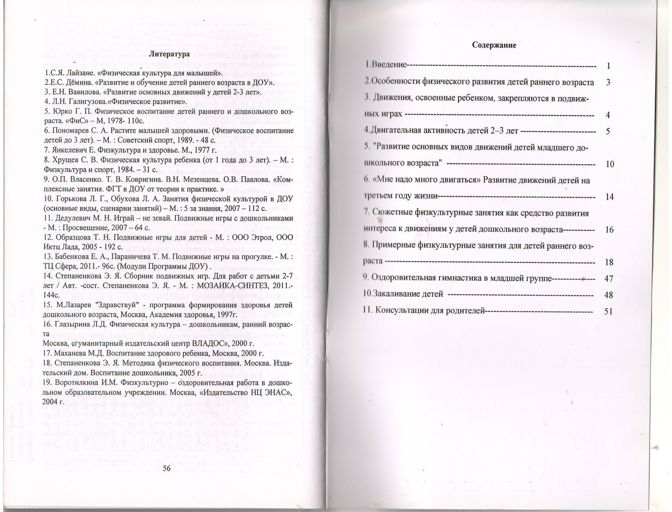

Slide 25
Таким образом, выше описанные виды деятельности по физической культуре, дополняя и обогащая друг друга в совокупности обеспечивают необходимую двигательную активность каждого ребенка в течение всего времени его пребывания в детском саду.

